Slide 1
平成２５年５月１３日
ふじ３３プログラム実務者研修会
つながりづくりで健康づくり！
静岡県健康福祉部 健康増進課
Notes:
ふじ３３プログラムは、
ふ：普段の生活で
じ：実行可能な
３：運動、食生活、社会参加の３つの分野の行動メニューを
３：３人一組で、まずは３か月実践することで、
望ましい生活習慣の獲得を目指すプログラムです。
この中で、３つの分野の中の「運動、食生活」の健康づくりについては取り組まれているかと思いますが、
「社会参加」で健康づくりという、新しい視点について、今日はお話させていただきます。

Slide 2
みなさん、何か活動をしていますか？
・ 自治会、町内会（婦人会も含む）
・ 趣味のグループ
・ スポーツや運動のグループ
・ 学習活動のグループ
・ ボランティアやNPO、市民活動の団体
・ PTA
・ 中学校、高校、大学などの同窓会
Notes:
まずはじめに、皆さんにお聞きします。
皆さん、何か活動をしていますか？（会場にいる方に手を挙げてもらう）

Slide 3
どの程度近所付き合いをしていますか？
・ お互いに訪問し合う程度
・ 立ち話をする程度
・ 挨拶する程度
・ 付き合いはほとんどない
Notes:
どの程度、近所付き合いをしていますか？（会場にいる方に手を挙げてもらう）

Slide 4
どの程度近所の人を信頼をしていますか？
・ 非常に信頼している
・ 信頼している
・ どちらかといえば信頼している
・ どちらかといえば信頼していない
・ 信頼していない
・ 全く信頼していない
Notes:
どの程度、近所の人を信頼していますか？（会場にいる方に手を挙げてもらう）
手を挙げていただいたことについては、後で出てきますので皆さまにお聞きしました。

Slide 5
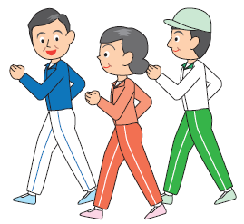
本日の内容
１ 社会とのつながりは、自分の健康によい！
２ 社会とのつながりは、みんなの健康によい！
5
Notes:
さて、本日の内容です。
１ 社会とのつながりは、自分の健康によい
２ 社会とのつながりは、みんなの健康によい
5

Slide 6
本日の内容
１ 社会とのつながりは、自分の健康によい！
２ 社会とのつながりは、みんなの健康によい！
6
Notes:
まずはじめに、
１ 社会とのつながりは、自分の健康によい
についてです。
6

Slide 7
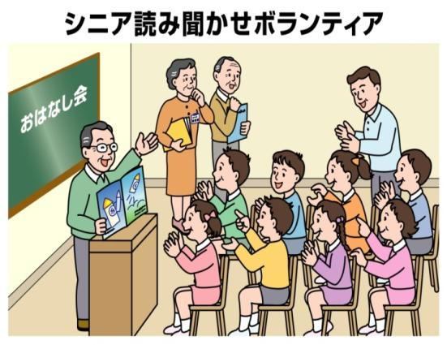
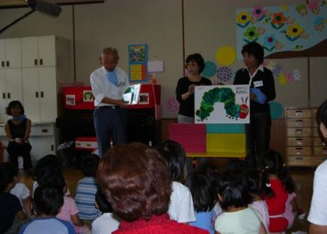
シニア・読み聞かせボランティアプロジェクト 「りぷりんと」
世代間交流を通した高齢者の社会貢献に関するモデル研究 REsearch of PRoductivity by INTergenerational Sympathy
サクセスフルエイジング（生活機能、QOLの長期維持）
7
Notes:
社会とのつながり、社会参加とはどんなことをいうのでしょうか。
シニア・読み聞かせボランティアプロジェクト「りぷりんと」の研究では、
社会参加については、大きく、３つの特徴があると言っています。
・仲間がいること
・役割があること
・学びがあること
例えば、この写真のように、絵本の読み聞かせボランティアについて考えてみましょう。
仲間がいるということは、ルールやマナー、安心感がある。
役割があるということは、さぼらない、感動が生まれる。
学びがあるということは、練習をしたり、振り返ったりしますね。
7

Slide 8
社会とのつながりとは？
・家に閉じこもらない
・人とつながる （ネットやチャットではなく、より直接的に）
・組織やグループに参加する
（一人の活動ではなく、複数人で行う活動）
社会参加・地域活動参加
人や近隣者とのつながり
（近所付き合いなど）
家から出る（閉じこもり予防）
Notes:
社会とのつながりとは、「仲間」がいるということです。ですから、
・家に閉じこもらない
・人とつながる（ネットやチャットではなく、より直接的に）
・組織やグループに参加する（一人の活動ではなく、複数人で行う活動）
このようなつながりがあることをいいますが、
「社会参加・地域活動参加」は、自分から参加して得るもの、
「人や近隣者とのつながり（ご近所付き合いなど）」は、そこにあるつながりをいいます。

Slide 9
生活様式が死亡率の低さに与える影響
社会とのつながり（近所付き合いや社会参加）を作っておくことが健康によって重要
社会とのつながりが少ない
喫煙
過度の飲酒
約１．５倍
約２倍
BMI（肥満）
Holt-Lunstad J, Smith TB, Layton JB (2010) Social Relationships and Mortality Risk: A Meta-analytic Review. PLoS Med 7(7): e1000316. doi:10.1371/journal.pmed.1000316
Notes:
みなさんは、社会とのつながりがどのくらい健康に関係していると思いますか。
こちらのグラフを見てください。
喫煙、過度の飲酒、肥満よりも、社会とのつながりが少ないほうが、死亡率が高い、
つまり、社会とのつながりがあるほうが長生きであるということを示しています。

Slide 10
何故いま、社会とのつながりに着目？
19世紀～20世紀半ば（戦後）
感染症などの急性疾患
近年
生活習慣病等の慢性疾患
うつ病などの精神疾患
「治療薬やワクチンの開発」
「生活習慣の改善」
「日常生活でのストレス緩和」
が重要に
「社会づくり、仕組みづくり」
が重要に
Notes:
なぜいま、社会とのつながりに着目するのでしょうか。
かつては、感染症対策などの急性疾患が問題でした。
現在は、衛生状態がよくなり、生活習慣病などの病気にかかることが問題となっています。
そして、健康は個人だけの問題ではない、社会の仕組みづくりが大切であるということがわかってきました。

Slide 11
社会とのつながり：健康との関係
・家に閉じこもらない
・人とつながる （ネットやチャットではなく、より直接的に）
・組織やグループに参加する
（一人の活動ではなく、複数人で行う活動）
社会参加・地域活動参加
人や近隣者とのつながり
（近所付き合いなど）
家から出る（閉じこもり予防）
Notes:
社会とのつながりについて、健康との関係を見ていきましょう。
繰り返しになりますが、
「社会参加・地域活動参加」は、自分から参加して得るもの、
「人や近隣者とのつながり（ご近所付き合いなど）」は、そこにあるつながりをいうと言いました。
自分から参加して得る「社会参加・地域活動」については、どんなものが思い浮かびますか？

Slide 12
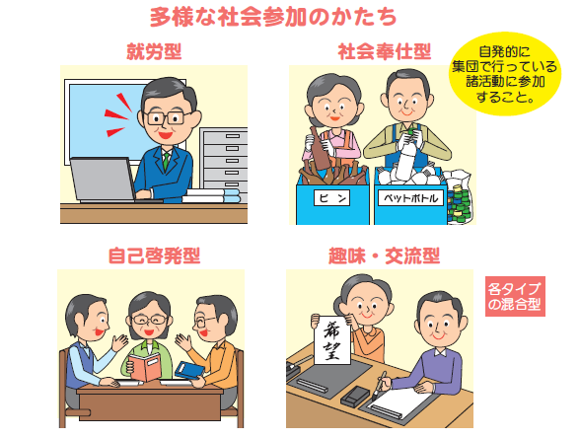
Notes:
社会参加・地域活動には、さまざまものがあります。
大きくは、
・就労型
・社会奉仕型
・自己啓発型
・趣味・交流型
の４つに分けられますが、これらが混合されたものもあります。
お仕事をされている皆さんは、「就労型」に参加していますね。
（その他具体例）
社会奉仕型：自治会、PTA、地区の当番、地区防災組織、消防団、ボランティア活動、
自己啓発型：英会話の勉強会
趣味・交流型：習字、俳句の会、花の会

Slide 13
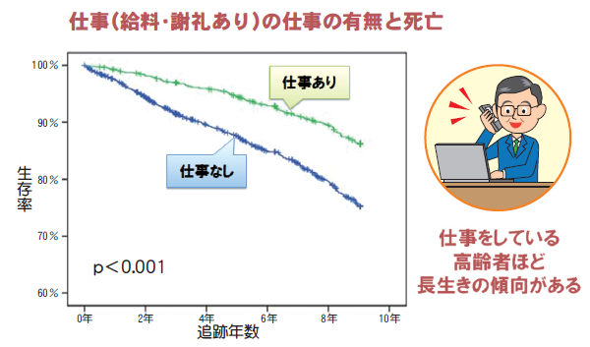
社会参加と総死亡（静岡県高齢者コホート研究）
事あり
Notes:
こちらは、社会参加と死亡の関係です。
静岡県高齢者コホート研究とは、同じ人を平成11年から、約1万4千人を9年間追跡して分析したデータです。
グラフの中の線が下にいくほど死亡する方が多いことを表します。
こちらは就労型になります。
仕事をしている＝就労型の社会参加をしている高齢者ほど、長生きの健康があることが分かりました。

Slide 14
社会参加と総死亡（静岡県高齢者コホート研究）
Notes:
こちらは社会奉仕型になります。
ボランティア活動＝社会奉仕型の社会参加をしている高齢者ほど、長生きの健康があることが分かりました。
単発のボランティアより、ある程度定期的なものの方が、長生きにつながると言われています。

Slide 15
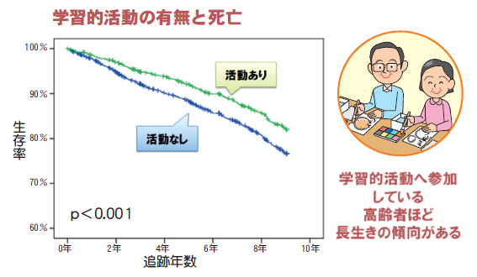
社会参加と総死亡（静岡県高齢者コホート研究）
Notes:
こちらは自己啓発型または趣味・交流型になります。
学習活動＝自己啓発型または趣味・交流型の社会参加をしている高齢者ほど、長生きの健康があることが分かりました。
このような傾向は、静岡県の研究だけでなく、東京都で調査した結果も同じ傾向がみられています。

Slide 16
社会参加と総死亡（静岡県高齢者コホート研究）
運動・栄養・社会参加の有無と死亡
死亡率
▲32%
死亡率
▲51%
（３要因あり）
* 性別、年齢、体格指数、喫煙状況で調整したハザード比
16
Notes:
東海公衆衛生学会
平成24年７月21日
16
さらに、運動、食生活、社会参加の３つについて分析した結果、このようなことが分かりました。
運動、栄養（食生活）、社会参加の３つとも行っていない人の死亡状況と比較すると、
運動、栄養（食生活）を行っていると、死亡率は約３分の１減少、
運動、栄養（食生活）、社会参加の３つを行っていると、死亡率は約２分の１減少するという結果になりました。
死亡率が低くなるということは、長生きということですね。
運動と食生活に気をつけていることに加え、社会参加をする人は、より長生きする傾向がみられました。
16

Slide 17
どんな組織に参加することが健康にいいか？
愛知県に在住する65歳以上の地域住民14,668名
組織・グループ活動参加, および友人と会う頻度
男性
スポーツ関係の組織活動への
参加あり
政治関係の団体や会への
参加あり
0.69倍
ボランティア活動への
参加あり
業界団体・同業者団体への
参加あり
0.66倍
4年後の
総死亡
余暇活動（レクリエーション）への
参加あり
0.79倍
消費者活動団体への
参加あり
宗教関係の団体や会への
参加あり
0.77倍
自治会・町内会への
参加あり
Aida et al. Assessing the association between all-cause mortality and multiple aspects of individual social capital among the older Japanese. BMC Public Health 2011;11:499.
Notes:
どんな組織に参加することが健康にいいのでしょうか。
こちらは、政治関係団体、業界団体、スポーツ関係組織活動など、男女別にみた結果です。
男性の場合は、
・スポーツ関係の組織活動への参加あり
・ボランティア活動への参加あり
・余暇活動（レクリエーション）への参加あり
・宗教関係の団体や会への参加あり
の場合、死亡数が減少するということがわかりました。

Slide 18
どんな組織に参加することが健康にいいか？
愛知県に在住する65歳以上の地域住民14,668名
組織・グループ活動参加, および友人と会う頻度
女性
スポーツ関係の組織活動への
参加あり
政治関係の団体や会への
参加あり
0.58倍
ボランティア活動への
参加あり
業界団体・同業者団体への
参加あり
4年後の
総死亡
余暇活動（レクリエーション）への
参加あり
0.63倍
消費者活動団体への
参加あり
宗教関係の団体や会への
参加あり
自治会・町内会への
参加あり
男女ともに、あまり上下関係のない組織の方が、
健康には良い影響を与えそう
Aida et al. Assessing the association between all-cause mortality and multiple aspects of individual social capital among the older Japanese. BMC Public Health 2011;11:499.
Notes:
女性の場合は、
・スポーツ関係の組織活動への参加あり
・余暇活動（レクリエーション）への参加あり
の場合、死亡数が減少することがわかりました。
男女ともに、あまり上下関係のない組織の方が、健康には良い影響を与えると言われています。
（上下関係ではなく水平の関係）

Slide 19
社会とのつながり：健康との関係
・家に閉じこもらない
・人とつながる （ネットやチャットではなく、より直接的に）
・組織やグループに参加する
（一人の活動ではなく、複数人で行う活動）
社会参加・地域活動参加
人や近隣者とのつながり
（近所付き合いなど）
家から出る（閉じこもり予防）
Notes:
さて、次は、「人や近隣者とのつながり（ご近所付き合いなど）」は、そこにあるつながりについてです。

Slide 20
近所付き合いと健康
「自分は健康だと思う」と
回答した人の割合
「将来に不安を感じる」と
回答した人の割合
n=1,735
近所付き合いの程度
互いに相談したり、
物の貸し借りを
する程度
世間話をする程度
挨拶をする程度
ほとんど
付き合いはない
近所付き合いが密なほど、
健康感が良く、将来への不安が低い傾向
Notes:
こちらは、近所付き合いの程度と健康感についてです。
近所付き合いがあるほうが、将来に不安を感じる人は少ないという結果になっています。

Slide 21
人や社会とのつながり
・何らかの社会参加活動をしていること
・近所付き合いをしていること
健康に良い影響
なぜ？
・社会参加するために出掛ける（意外と運動している）
・社会参加や近所付き合いの中で、色んな情報を得られる
・知っている人と付き合いにより日常生活でのストレスが少ない
・楽しい、やりがいが持てる、安心できるという気持ち
Notes:
何らかの社会参加活動をしていること、近所付き合いなど仲間との交流があることが、
どうして健康によいのでしょうか。
社会参加するために、外に出てでかけることで、意外と運動している。
社会参加や近所付き合いの中で、人と会話することにより、いろいろな情報が得られる。健康に有用な情報が伝わりやすい。
知っている人との付き合いにより、日常生活でのストレスが少ない。互いに知っている人でストレスが少ない。
人とのつながりのなかで、楽しい、やりがいが持てる、安心できるという気持ちが育まれる。
このように、身体の健康のほか、こころにもよい効果があると言われています。

Slide 22
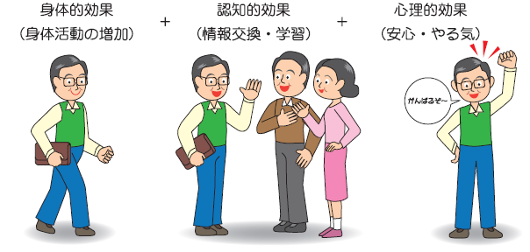
実践した内容以上に、健康への効果が期待できます
Notes:
人や社会へのつながりは、実践した内容以上に健康への効果が期待できます。
（例：習字の会）
・身体的効果：家に閉じこもらず、出かける。身体活動の増進
・認知的効果：字を書く、学習効果。仲間からの情報。
・心理的効果：ほめてもらうことでやる気につながる。
（例：読み聞かせボランティア）
・身体的効果：定期的な参加による身体活動の増進、ウォーミングアップ体操、発声法
・認知的効果：記憶力、実行昨日、言語能力
・心理的効果：自尊心（プライド）、自己効力缶、社会的サポート・ネットワーク、絵本から受ける感受性

Slide 23
本日の内容
１ 社会とのつながりは、自分の健康によい！
２ 社会とのつながりは、みんなの健康によい！
23
Notes:
本日の内容です。
１ 社会とのつながりは、自分の健康によい
２ 社会とのつながりは、みんなの健康によい
23

Slide 24
こういう地域はありませんか？
・地域の体操教室は、あの地域では 何故かうまくいっている…
・あの地域の自治会は参加者も多く、 とてもよくまとまっている…
その違いは、『地域力（ｿｰｼｬﾙ・ｷｬﾋﾟﾀﾙ）』によって、もたらされているかも知れません
Notes:
皆さんの地域の中で、こういうことはありませんか。
・あの地域では、募集をすると人がすぐに集まって、うまくいっている。
・あの地域では、自治会の参加者も多く、話し合いもスムーズでよくまとまっている、団結力がある。
その違いは、地域力（ソーシャルキャピタル）によって、もたらされているかもしれません。

Slide 25
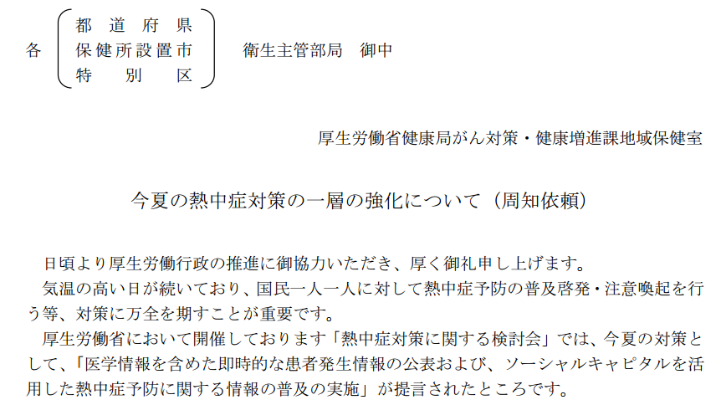
厚生労働省・熱中症対策
Notes:
ソーシャルキャピタルという言葉は、すでに聞いたことがあると思います。
平成24年7月に一部改正された「地域保健対策推進基本指針」の中でも「ソーシャルキャピタルの活用」「地域の特性を生かした健康なまちづくり」とうたわれておりますし、昨年度の厚生労働省の熱中症対策の通知の中でも、ソーシャルキャピタルを活用した情報の普及が提言されています。

Slide 26
地域力（ｿｰｼｬﾙ・ｷｬﾋﾟﾀﾙ）とは？
「人々の協調行動を活発にすることによって社会の効率性を高めることができる、信頼、規範、ネットワークといった社会的仕組みの特徴」
（ロバート・パットナム, 1993）
要するに・・・ 地域の中でのつながり
≒地域力！！
単に「絆（つながり）」を表すものではなく、互いへの 信頼、協力、つながりにより、何かを実行できる 「強さ（力）」を表す

Slide 27
地域力（ｿｰｼｬﾙ・ｷｬﾋﾟﾀﾙ）とは？
例えば、
- 住む人同士の信頼感が高い地域
- 近所付き合いが盛んな地域
- 自治会や老人会の加入者が多い/盛んな地域
みんなで実行できる力が高い地域と言える！
一般的には、都市部よりも地方部の方が高いと言われている
ただし、地方部の中でも高い地域、低い地域は存在する
Notes:
ソーシャルキャピタルとは、地域にねざした住民同士の「信頼」や「相互扶助などの社会規範」「ネットワーク（住民組織）」の要素で構成され、ソーシャルキャピタルが豊かな地域は、住民同士の信頼が深く、助け合いなどの絆が強い地域であると考えられている。
信頼があると、自発的な協力が生み出され、
自発的な協力が、また信頼を育てるとされている。

Slide 28
一般的信頼感と健康
「自分は健康だと思う」と
回答した人の割合
「将来に不安を感じる」と
回答した人の割合
n=1,735
一般的に人は信頼できると思う
そう思う
まあそう思う
あまり
そう思わない
そう思わない
他者への信頼感が高いほど、
健康感が良く、将来への不安が低い傾向

Slide 29
地域力と主観的健康
地域力（ｿｰｼｬﾙ・ｷｬﾋﾟﾀﾙ）が
低いほど、健康度が低い
土居 弘幸(2009)長寿医療研究委託事業研究報告書「地域のソーシャル・キャピタルと健康に関する研究」

Slide 30
地域力と精神的健康
地域力（ｿｰｼｬﾙ・ｷｬﾋﾟﾀﾙ）が
低いほど、精神的健康度が低い
土居 弘幸(2009)長寿医療研究委託事業研究報告書「地域のソーシャル・キャピタルと健康に関する研究」

Slide 31
地域のつながりが個人の健康に影響
健康づくり
個々人の
- 社会参加
人や近隣との
つながり
地域力（ｿｰｼｬﾙ・ｷｬﾋﾟﾀﾙ）の
豊かさ
一人一人が社会とのつながりを意識することで、
地域全体としてつながりが豊かになる
Notes:
個人の社会参加は、個人の健康につながることが分かっています。
このほか、個人の社会参加の多い地区は、ソーシャルキャピタルが高い地区と考えられています。
個人一人ひとりが社会参加をすることで、地域のソーシャルキャピタルが高くなり、地域の人の健康状態もよくなると考えられています。

Slide 32
地域のつながりが個人の健康に影響
信頼感が高い/みんなが社会参加しているような地域
（つまり、ソーシャル・キャピタルが高い地域）では・・・
・健康のことを含めて色々な情報が伝わりやすい
→健康に良い情報を入手しやすい
・健康に有益な規範意識（例：タバコは吸わない方がいい）が
知らず知らずのうちに地域で働いている
→いつの間にかその意識や行動が備わる
地域のソーシャル・キャピタルが高い方が望ましい
自分自身の社会とのつながりについて考えるだけでなく、
お住まいの自分の地域はつながりも考えていくことは大事

Slide 33
地域のつながりがもたらす良い影響
健康づくり
防犯・治安
地域の
ソーシャルキャピタルの
豊かさ
教育
経済
一人一人が社会とのつながりを意識することで、
地域全体としてつながりが豊かになる
Notes:
近年、つながりの豊かな地域は、健康だけでなく、防犯、経済、教育、の点においても、優れていることが分かってきています。
33

Slide 34
地域のつながりがもたらす影響（※注意）
強すぎるつながりは、かえって健康度を低くする
と言われている
互いにストレスにならない関係づくりを！
Notes:
地域のつながりが強すぎると悪くなる。
わきあいあいと、ストレスにならず、いい感じの距離感を保つこと。
34

Slide 35
小まとめ
ボランティア活動などの社会参加は特別な活動ではない
→色んな活動でも同じようなことは言える！
①参加者本人の健康への良い影響
身体的健康、および豊かな生活（社会的健康）
＋
だけでなく…
② 周囲への波及効果
も期待できる！
Notes:
社会参加をすることで、参加者本人の健康への良い影響はもちろんのこと、
その健康づくりの効果は、つながりの力を通じて、その地域や、身近な人につながっていくと考えられます。

Slide 36
みなさんから広げていただきたいこと
社会参加は健康によい
36
Notes:
みなさんから広げていただきたこと。
社会参加は健康によいということ。
36

Slide 37
みなさんから広げていただきたいこと
自分の状況を振り返ってみる
今の自分はどのくらい社会（他者や地域）と関わっているか？
日頃からの準備・心構え
活動の情報を仕入れる
実際に活動している人の様子を見てみる
○行動変容ステージモデル
無関心期 関心期 準備期 実行期 維持期
37
Notes:
・自分の状況を振り返ってみる
自分はどのくらい社会とかかわっているか。
・日頃からの準備、こころ構え
地域の活動を仕入れる
何か一つは自分に合った活動があるはず
実際に活動している人の様子を見てみる
こういう人っていいなという人がいればラッキー
無関心期：６か月以内に行動を変えようと思っていない
関心期：６か月以内に行動を変えようと思っている
準備期：１か月以内に行動を変えようと思っている
実行期：行動を変えて６か月未満である
維持期：行動を変えて６か月以上である
37

Slide 38
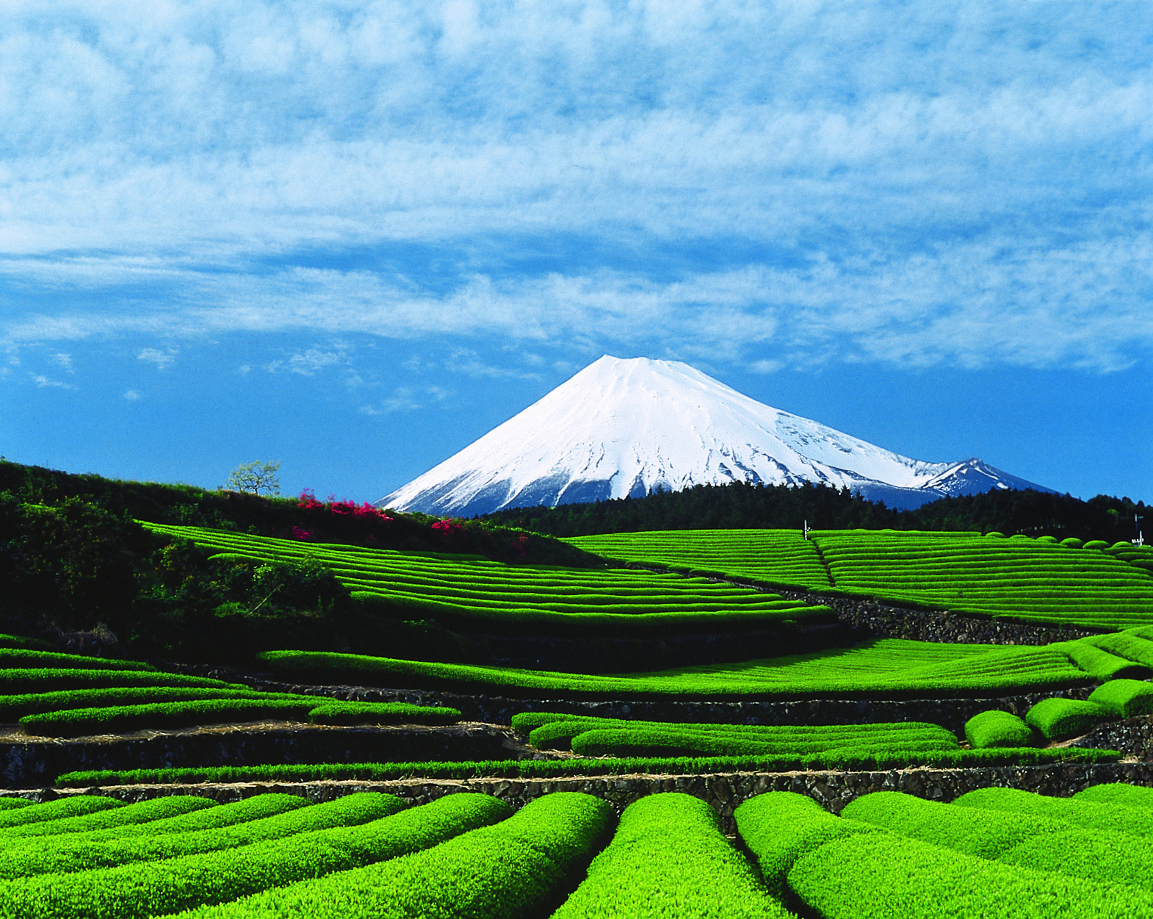
みなさんから広げていただきたいこと
上級編
自分が社会参加するようになったら…
是非地域にも目を向けてみる
自分の住む地域はどんな地域か？
38
Notes:
・地域に目を向けてみる
自分の地域には、どんな活動があるか。
人にすすめられる情報を集めておく。
今日お集まりの市町の方は、地域の活動を集めておく。
企業の方も、会社の活動や、実際に活動している人の情報を仕入れておく。
誰かとつながりを深めるだけでも、健康づくりに良い影響があります。
健康長寿なまちづくりで、素敵な地域をつくりましょう。
※ふじ３３プログラムにおいての社会参加とは、仲間と一緒に行う健康づくり、社会活動への参加を考えている
38

